Slide 1

AIR POLLUTION FOR A SAMPLE OF USA CITIES, 1960
UNIVERSIDAD NACIONAL DE INGENIERIA
FACULTAD DE INGENIERIA ECONOMICA, ESTADISTICA Y CIENCIAS SOCIALES
INTEGRANTES:
Michael Gutiérrez Pereda
Daniel Hernandez Tapia
LIMA-2018

Slide 2
Objetivo
Problema
La contaminación del aire medida en algunas ciudades de Estados Unidos a causa de sulfatos y partículas.
Aplicar la reducción de dimensionalidad con el análisis de componentes principales y factoriales.
Aplicar una regresión múltiple utilizando a los CP como variables regresoras y como variable objetivo a TMR.
Hipótesis
Las variables relacionadas a los sulfatos o partículas son las mas significativas para el aumento de TMR.
Las variables relacionadas a factores demográficos son las mas significativas para el aumento de TMR.

Slide 3
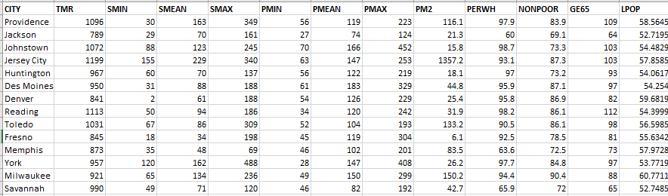
Sobre la base de datos inicial
☼ No consideramos a la variable TMR

Slide 4
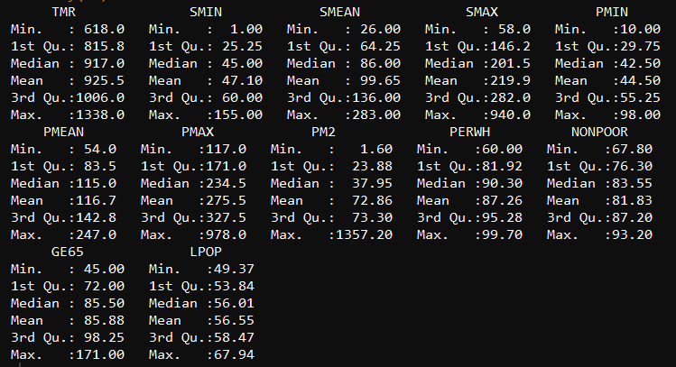
Resumen de las variables
☼ Análisis descriptivo de las variables

Slide 5
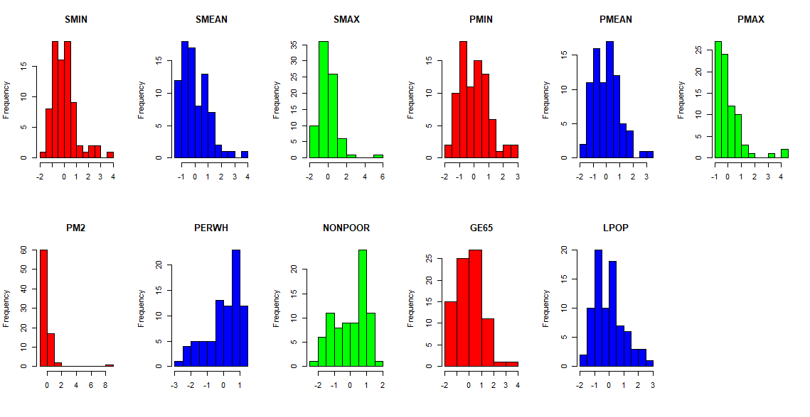
Distribuciones después de estandarizar…

Slide 6
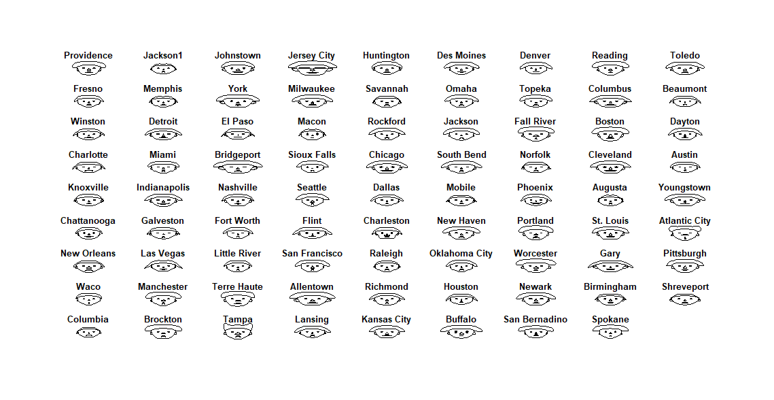
Las caras de Chernoff

Slide 7
Las caras de Chernoff
Sirve para identificar datos anómalos por filas para un gran numero de estas.

Slide 8
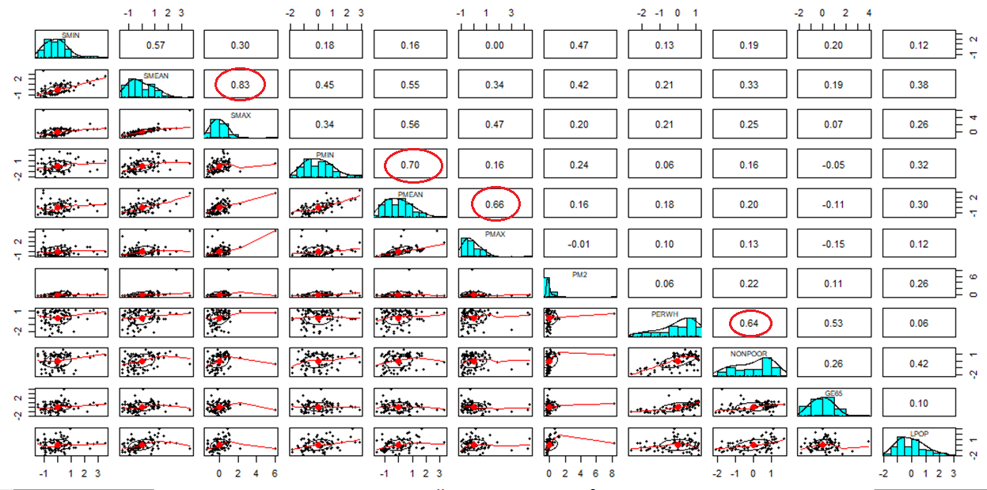
Matriz de correlaciones

Slide 9
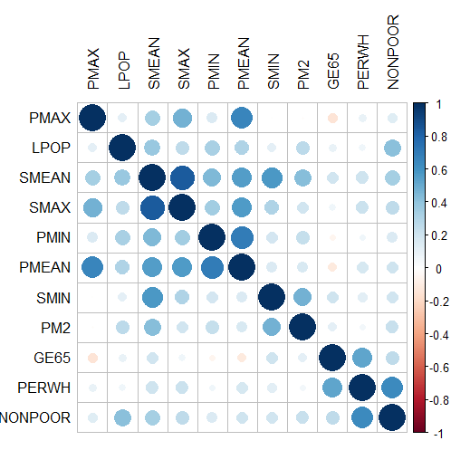
Matriz de correlaciones

Slide 10
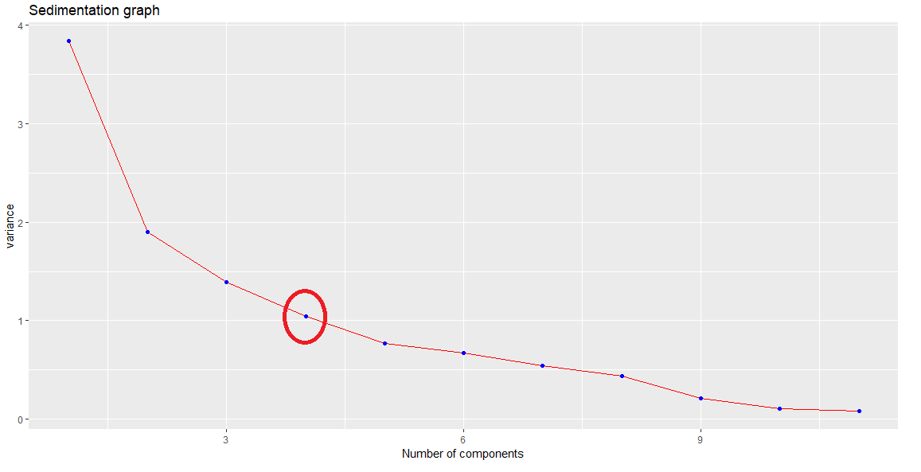
Grafico de sedimentación

Slide 11
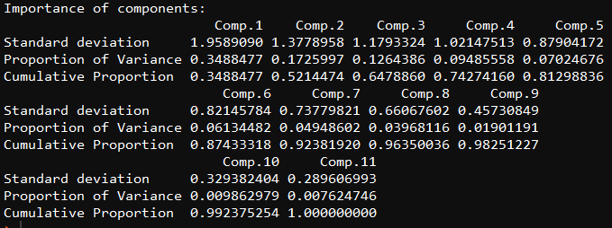
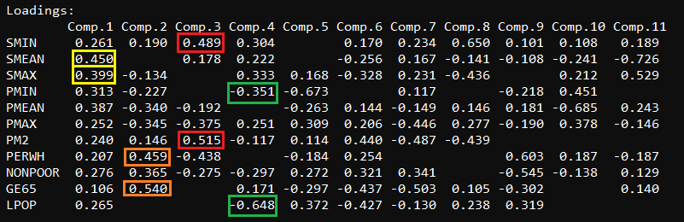
Análisis de los componentes principales
☼ Hasta el Comp. 4 se recoge el 75% aprox. de la varianza de las variables originales
MATRIZ DE CARGAS
☼Comp1: Sulfatos y Partículas en el aire
☼Comp2: Blancos de al menos 65
☼Comp3: Contaminantes por milla cuadrada.
☼Comp4:Contaminantes por Log población

Slide 12
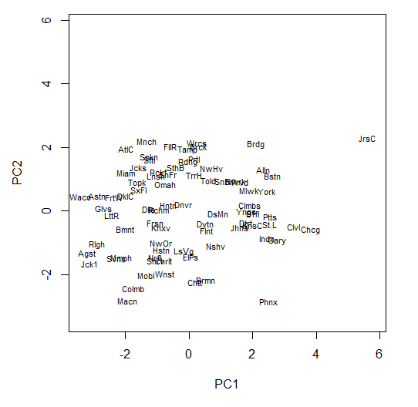
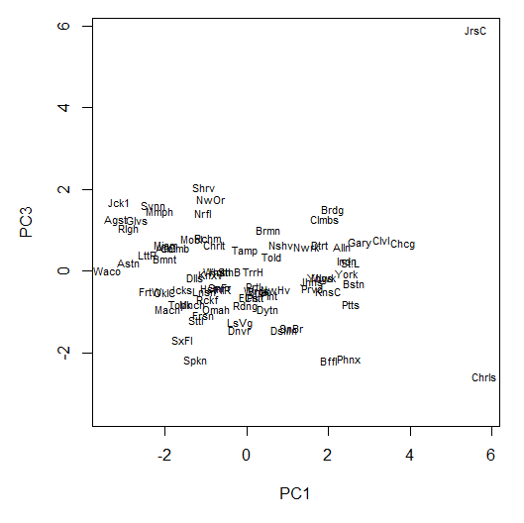
Puntuaciones de las observaciones respecto a los componentes, combinando estos de 2 en2

Slide 13
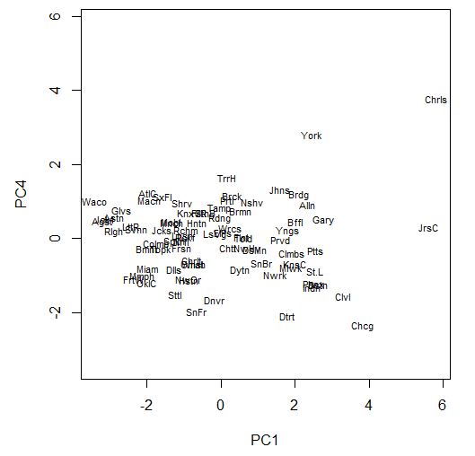
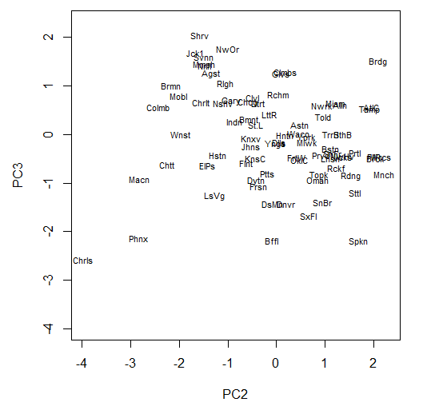
Puntuaciones de las observaciones respecto a los componentes, combinando estos de 2 en2

Slide 14
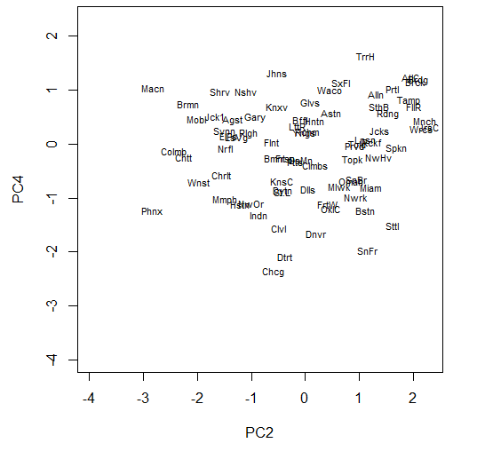
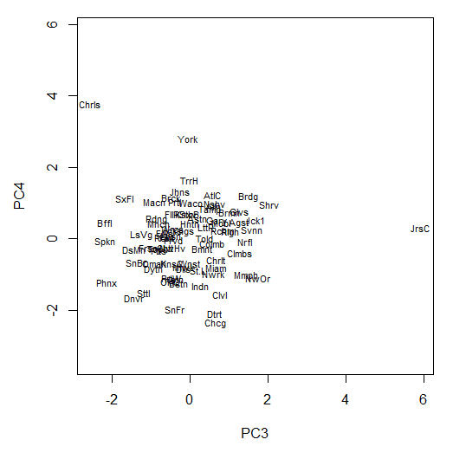
Puntuaciones de las observaciones respecto a los componentes, combinando estos de 2 en2

Slide 15
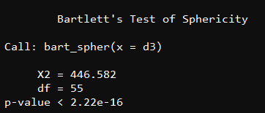
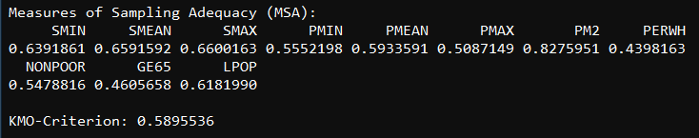
Veamos algo sobre el Análisis Factorial Contraste en el modelo factorial
Prueba de Esferidad de Bartlett
☼ Entonces se puede aplicar el análisis factorial !
☼ Indica cuán relacionados están las variables. Mientras mas cercano a 1, los datos se adecuan mejor a un modelo factorial.
Relación baja entre variables !
Prueba de Kayser - Mayer - Okin

Slide 16
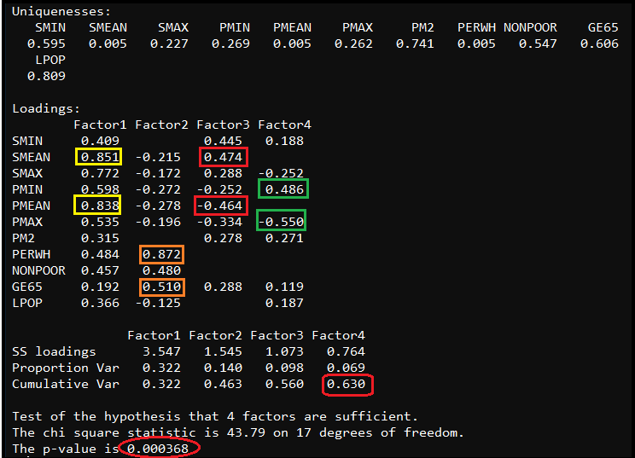
Calculamos los factores, sin ninguna rotación
☼ El test de la chi-cuadrado indica que se rechaza el ajuste del modelo perfecto (p<0.05). Recién para 6 factores no se rechaza H0
☼ Al cuarto factor se tiene una varianza acumulada del 63%, mientras que en ACP fue de 75%
MATRIZ DE CARGAS
☼Fact1: Cantidad de Sulfatos y Partículas medias en el aire
☼Fact2: Blancos de al menos 65
☼Fact3: Cantidad de Sulfatos y Partículas medias en el aire con relación negativa a la cantidad de partículas.
☼Fact4: Rango de partículas en al aire

Slide 17
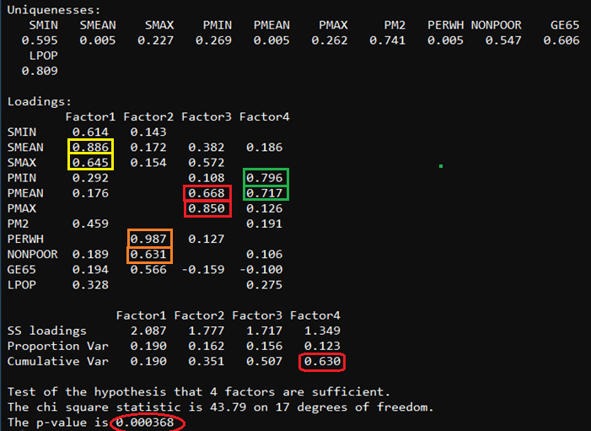
Calculamos los factores, con rotación varimax
☼ El test de la chi-cuadrado indica que se rechaza el ajuste del modelo perfecto (p<0.05). Recién para 6 factores no se rechaza H0
☼ Al cuarto factor se tiene una varianza acumulada del 63%, mientras que en ACP fue de 75%.Igual que sin rotación.
MATRIZ DE CARGAS
☼Fact1: Cantidad de Sulfatos en el aire
☼Fact2: Blancos de al menos 65
☼Fact3: Cantidad de Partículas alta
☼Fact4: Cantidad de Partículas baja

Slide 18
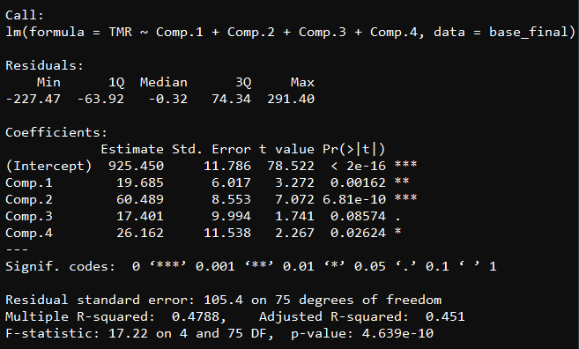
Análisis de regresión múltiple con los componentes como Xs y TMR como Y
RECORDAR
☼Comp1: Sulfatos y Partículas en el aire
☼Comp2: Blancos de al menos 65
☼Comp3: Contaminantes por milla cuadrada.
☼Comp4:Contaminantes por Log población

Slide 19
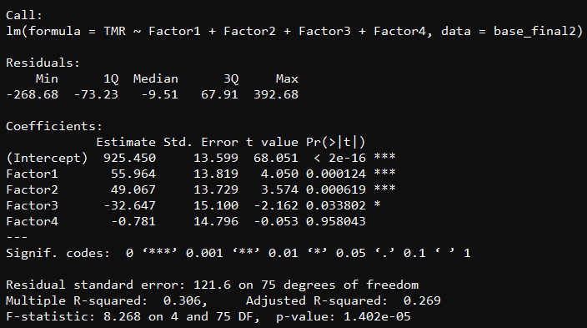
Análisis de regresión múltiple con los factores como Xs y TMR como Y
RECORDAR
☼Fact1: Cantidad de Sulfatos en el aire
☼Fact2: Blancos de al menos 65
☼Fact3: Cantidad de Partículas alta
☼Fact4: Cantidad de Partículas baja

Slide 20
Conclusiones
Con la regresión lineal múltiple, hemos identificado a la componente 1 (Sulfatos y Partículas en el aire) y dos (Blancos de al menos 65) como las nuevas variables que son las mas significativas en el estudio del ratio total de mortalidad (TMR).
La variable relacionada a factores demográficos es mas significativa que la variable relacionada a los sulfatos y partículas con el aumento de la tasa de mortalidad total.

Slide 21
Bibliografía
1. Montgomery et Al.,3ra Edición, COMPAÑÍA EDITORIAL CONTINENTAL, 2008
2. Link de interés 1:
https://web.ua.es/es/lpa/docencia/practicas-analisis-exploratorio-de-datos-con-spss/practica-5-analisis-multivariante-con-spss-reduccion-de-datos-analisis-de-componentes-principales-y-factorial.html
3. Link de interés 2: http://halweb.uc3m.es/esp/Personal/personas/jmmarin/esp/AMult/tema3am.pdf
4. Sobre paquetes en R: https://cran.r-project.org/

